Slide 1
PHP
编程
Redis

Slide 2
1. NoSQL
Not Only SQL,泛指非关系型的数据库
作用
NoSQL数据库的产生就是为了解决大规模数据集合多重数据种类带来的挑战，尤其是大数据应用难题
优势
大数据量，高性能 ，高可用
灵活的数据模型
易扩展
常见NoSQL
Redis
MongoDB
Memcache

Slide 3

2. Redis概念
Redis 是一个高性能的key-value存储系统
和Memcached类似，它支持存储的value类型相对更多，包括string(字符串)、list(队列)、set(集合)、zset(sorted set --有序集合)和hash（散列类型）
与Memcached一样，为了保证效率，数据都是缓存在内存中
区别是Redis会周期性的把更新的数据写入磁盘或者把修改操作写入追加的记录文件，并且在此基础上实现了master-slave(主从)同步。
https://redis.io/
目前，Vmware在资助着redis项目的开发和维护, redis的作者，叫Salvatore Sanfilippo，来自意大利的西西里岛

Slide 4
3. Linux下安装redis
下载redis安装包
wget http://download.redis.io/releases/redis-5.0.5.tar.gz
编译安装
make
cd src
make install
复制配置文件到指定目录
cp redis.conf /usr/local/etc/
使用配置文件启动redis服务
redis-server /usr/local/etc/redis.conf &
使用redis客户端连接redis
redis-cli -h 127.0.0.1 -p 6379
查看redis相关信息
info

Slide 5
配置文件redis.conf
指定Redis监听端口,默认为6379
port 6379
指定多长时间内发生多少次更新操作，将数据同步到数据文件
save 900 1
save 300 10
save 60 10000
指定本地数据文件是否压缩
rdbcompression yes
指定本地数据文件存放目录
dir ./
指定本地数据文件名
dbfilename dump.rdb

Slide 6
设置当本机为从服务器时，主服务器的ip和端口，从服务器将自动从主服务器同步数据
slaveof <masterip> <masterport>
当主服务器设置密码时，需要配置主服务器的密码
masterauth <master-password>
设置本服务器密码
requirepass foobared
设置客户端最大并发连接数，默认无限制
clients 10000

Slide 7
4. php操作redis
安装redis扩展
连接redis服务器
操作string类型
操作list类型
操作set类型
操作hash类型
操作sort set类型

Slide 8
4.1 安装redis扩展
下载并编译安装phpredis3.1.2扩展包
wget https://github.com/phpredis/phpredis/archive/3.1.2.tar.gz
tar zxvf 3.1.2.tar.gz
cd phpredis-3.1.2
phpize
./configure --with-php-config=/usr/local/php/bin/php-config
make && make install
php.ini中添加redis扩展
vim /usr/local/php/etc/php.ini
extension=redis.so
重启服务
service php-fpm restart
service nginx restart
查看扩展是否添加成功
php -m |grep redis

Slide 9
4.2 连接redis服务器
$redis=new \Redis(); $redis->connect( '10.50.0.128' , 6379 );

Slide 10
5. Redis的5大数据类型
String 字符串
List 列表
Set 集合
Hash 散列
Sort Set 有序集合

Slide 11

5.1 String
string是最简单的类型，一个key对应一个value
设置
$redis->set( 'key' , 'value' );
$redis->setex( 'key' , time , 'value' ); //带生存时间，time单位为秒
$redis->mset( ['key1' => 'value1', 'key2' => 'value2' ] ); //批量设置
获取
$redis->get( 'key' )
$redis->getMultiple( ['key1', 'key2'] )

Slide 12
删除
$redis->delete( 'key' )
$redis->delete( 'key1', 'key2' );
$redis->delete( [ 'key1', 'key2', 'key3' ] );
自增自减
$redis->incr( 'money' );
$redis->decr( 'money' , 5 );
判断某个key是否存在
$redis->exists( 'key' );

Slide 13
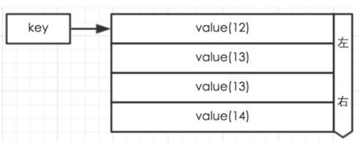
5.2 List
list是简单的字符串列表，按照插入顺序排序。
可以添加一个元素到列表的头部（左边）或者尾部（右边）
list的值允许重复元素

Slide 14
存储数据到列表中
$redis->lPush(key, value);
在名称为key的list左边（头）添加一个值为value的 元素
$redis->rPush(key, value);
在名称为key的list右边（尾）添加一个值为value的 元素
获取存储的数据
$redis->lRange("key", 0 ,-1); //返回数组
$redis->lPop/rPop('key');
$redis->lSize('key');
返回名称为key的有多少个元素
删除
$redis->delete("key");

Slide 15
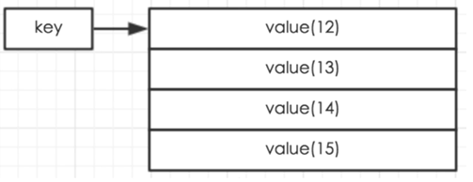
5.3 Set
Set 是 无序集合。
set不允许重复的值

Slide 16
添加
$redis->sadd('key','value');
向名称为key的set中添加元素value,如果value存在则不写入
获取
$redis->sMembers('key');
$redis->sCard/sSize('key');
返回名称为key的set的元素个数
删除
$redis->delete('key');
$redis->sRem/sRemove('key','value')
删除名称为key的set中的元素value
判断名称为key的集合中查找是否有value元素，有ture 没有 false
$redis->sIsMember/sContains(key, value);

Slide 17
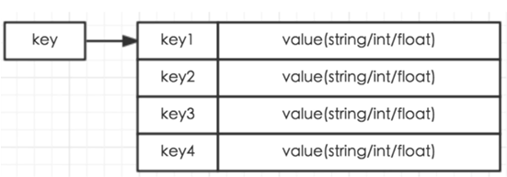
5.4 Hash
hash 是一个key 和 value 的映射表
hash 特别适合用于存储对象。

Slide 18
设置
$redis->hSet('h', 'key1', 'value');
向名称为h的hash中添加元素key1—>value
$redis->hMset('key', ['name' => 'Joe', 'salary' => 2000] );
向名称为key的hash中批量添加元素
获取
$redis->hGet('h', 'key1');
返回名称为h的hash中key1对应的value
redis->hMGet('h', array('key1', 'key2'));
返回名称为h的hash中key1,key2对应的value
$redis->hKeys('h');
返回名称为key的hash中所有键
$redis->hVals('h')
返回名称为h的hash中所有键对应的value
$redis->hGetAll('h');
返回名称为h的hash中所有的键（field）及其对应的value
$redis->hLen('h');
返回名称为h的hash中元素个数

Slide 19
删除
$redis->delete('h')
删除名称为h的hash
$redis->hDel('h', 'key1');
删除名称为h的hash中键为key1的元素
判断名称为h的hash中是否存在键为key的元素
$redis->hExists('h', 'key');

Slide 20
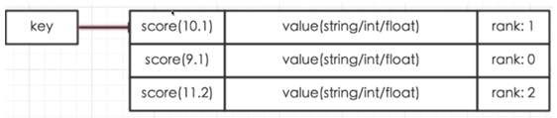
5.5 sort set
有序集合每个元素都会关联一个double类型的分数。redis正是通过分数来为集合中的成员进行从小到大的排序
有序集合的成员是唯一的,但分数(score)却可以重复
这种类型更像是排行榜。根据score进行排序，但是当score值一样时，根据value排序

Slide 21
设置
zAdd(key, score, member)：向名称为key的zset中添加元素member，score用于排序。如果该元素已经存在，则根据score更新该元素的顺序
获取
redis->zRange("key",0,-1,true); //升序 ,-1代表获取全部
redis->zRevRange("key",0,-1,false); //降序
$redis->zRank/zRevRank(key, val);
返回名称为key的zset（元素已按score从小到大排序）中val元素的rank（即index，从0开始），若没有val元素，返回“null”。zRevRank 是从大到小排序
$redis->zSize/zCard("key");
返回名称为key的zset的所有元素的个数
$redis->zCount(key, star, end);
返回名称为key的zset中score >= star且score <= end的所有元素的个数
$redis->zRangeByScore(key, star, end);
返回名称为key的zset中score >= star且score <= end的所有元素

Slide 22
删除
$redis->delete("key");
$redis->zRem(key, member)
删除名称为key的zset中的元素member
$redis->zRemRangeByScore('key', star, end);
删除名称为key的zset中score >= star且score <= end的所有元素，返回删除个数

Slide 23
6. redis管理操作
指定要操作的数据库
$redis->select(0); //指定为0,不存在则创建
清空当前库
$redis->flushDB();
清空所有数据库
$redis->flushAll();
同步保存服务器数据到磁盘
$redis->save();
异步保存服务器数据到磁盘
$redis->bgsave();
查看所有key
$redis->keys('*')
判断某个key是否存在
$redis->exists('key');

Slide 24
7. 缓存处理
$redis=new \Redis();
$redis->connect('192.168.1.166',6379);
$sql="select * from yh_goods where id=".$_GET['id'];
//判断缓存中是否存在
if($redis->exists(md5($sql))){
$goods=json_decode($redis->get(md5($sql)),true);
}else{
try{
$pdo=new PDO('mysql:host=127.0.0.1;port=3306;dbname=yhshop','root','root',
array(PDO::ATTR_ERRMODE=>PDO::ERRMODE_EXCEPTION));
$pdo->exec("set names utf8");
$statement=$pdo->query($sql);
$goods=$statement->fetch(PDO::FETCH_ASSOC);
//放入缓存
$redis->setex(md5($sql),10,json_encode($goods));
}catch (PDOException $e){
echo $e->getMessage();
}
}

Slide 25
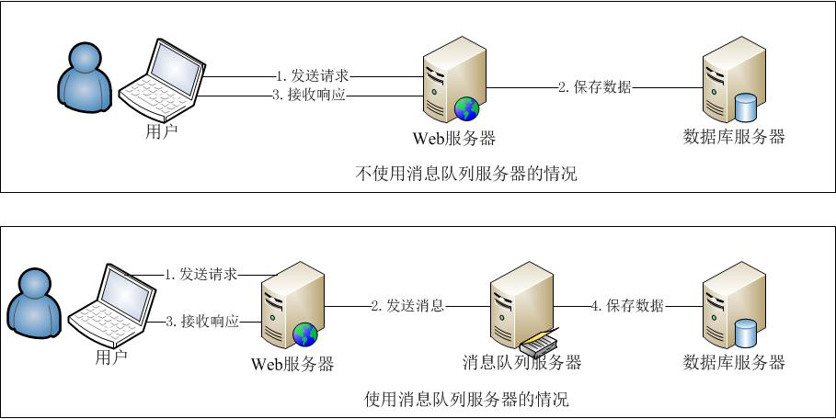
8. 任务队列
主要用来解决高并发的问题，一般情况下redis中可以接受100000pvs
先将任务存入队列，直接返回成功信息
然后再从队列中读取数据，进行数据库操作

Slide 26
任务队列demo-闪购
闪购开始后，取前100名闪购成功，后面的显示闪购结束
周期性读取redis,将数据写入数据库

